Slide 1

Tự nhiên và Xã hội

Slide 2
Thứ Sáu, ngày 22 tháng 12 năm 2023
Tự nhiên và Xã hội
Bài 14:
Chức năng một số bộ phận của thực vật (Tiết 1)

Slide 3
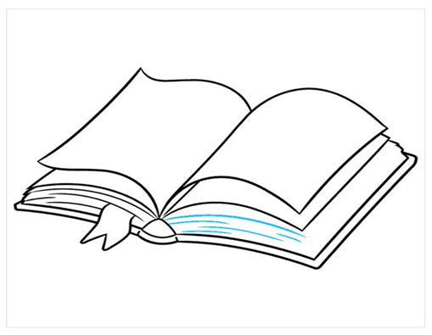
Thứ Sáu, ngày 22 tháng 12 năm 2023
Tự nhiên và Xã hội
Bài 14:
Chức năng một số bộ phận của thực vật (Tiết 1)
Hoạt động 1: Chức năng của rễ cây và thân cây.
Hoạt động 2: Chức năng của lá cây.
Trang 60, 61

Slide 4
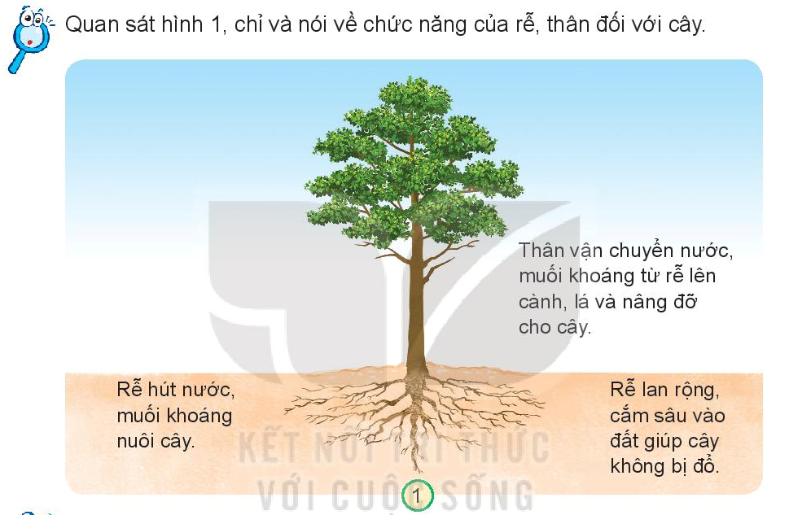
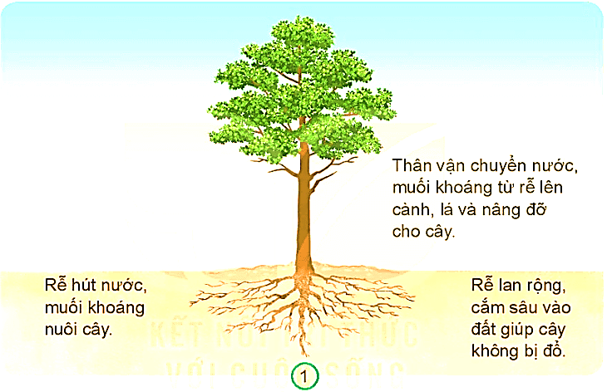
Thứ Sáu, ngày 22 tháng 12 năm 2023
Tự nhiên và Xã hội
Bài 14:
Chức năng một số bộ phận của thực vật (Tiết 1)
Hoạt động 1: Chức năng của rễ cây và thân cây.
Quan sát hình 1, chỉ và nói về chức năng của rễ, thân đối với cây.
THẢO LUẬN NHÓM 2
Thân vận chuyển nước, muối khoáng từ rễ lên cành, lá và nâng đỡ cho cây.
Rễ hút nước, muối khoáng nuôi cây
Rễ lan rộng, cắm sâu vào đất giúp cây không bị đổ.

Slide 5
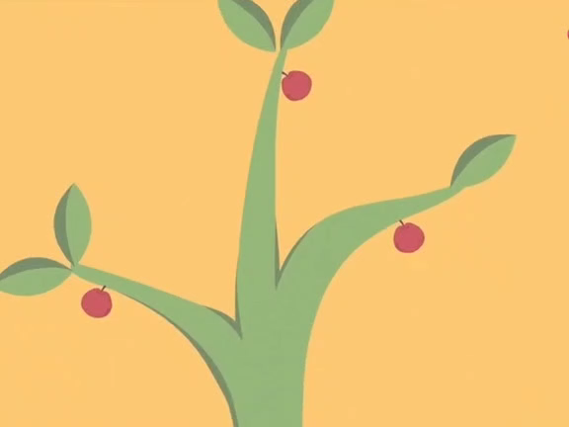
Thứ Sáu, ngày 22 tháng 12 năm 2023
Tự nhiên và Xã hội
Bài 14:
Chức năng một số bộ phận của thực vật (Tiết 1)
Hoạt động 1: Chức năng của rễ cây và thân cây.

Slide 6
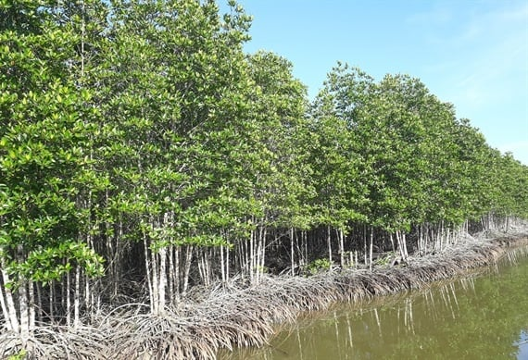
Thứ Sáu, ngày 22 tháng 12 năm 2023
Tự nhiên và Xã hội
Bài 14:
Chức năng một số bộ phận của thực vật (Tiết 1)
Hoạt động 1: Chức năng của rễ cây và thân cây.
Rừng phòng hộ
ven biển.

Slide 7
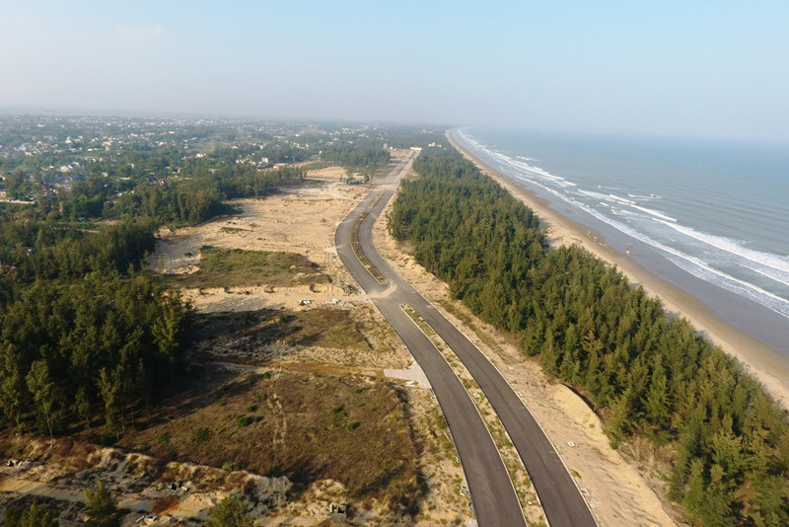
Thứ Sáu, ngày 22 tháng 12 năm 2023
Tự nhiên và Xã hội
Bài 14:
Chức năng một số bộ phận của thực vật (Tiết 1)
Hoạt động 1: Chức năng của rễ cây và thân cây.
Rừng phòng hộ
ven biển.

Slide 8
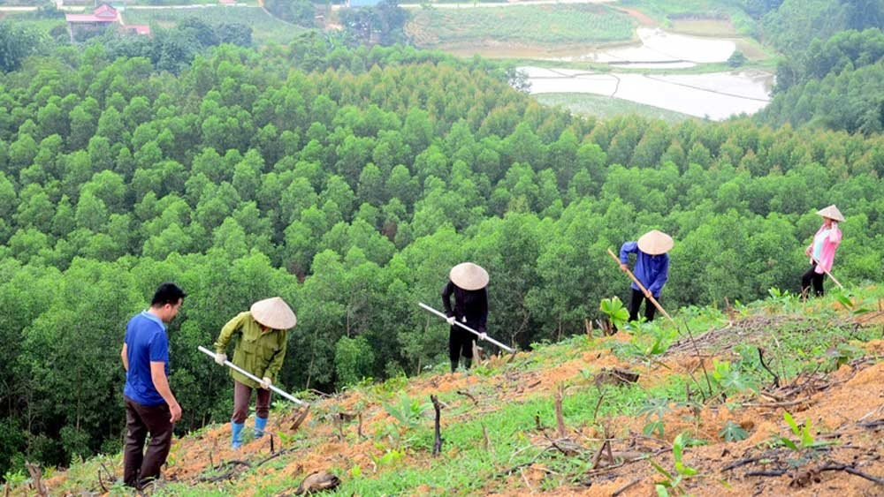
Thứ Sáu, ngày 22 tháng 12 năm 2023
Tự nhiên và Xã hội
Bài 14:
Chức năng một số bộ phận của thực vật (Tiết 1)
Hoạt động 1: Chức năng của rễ cây và thân cây.

Slide 9
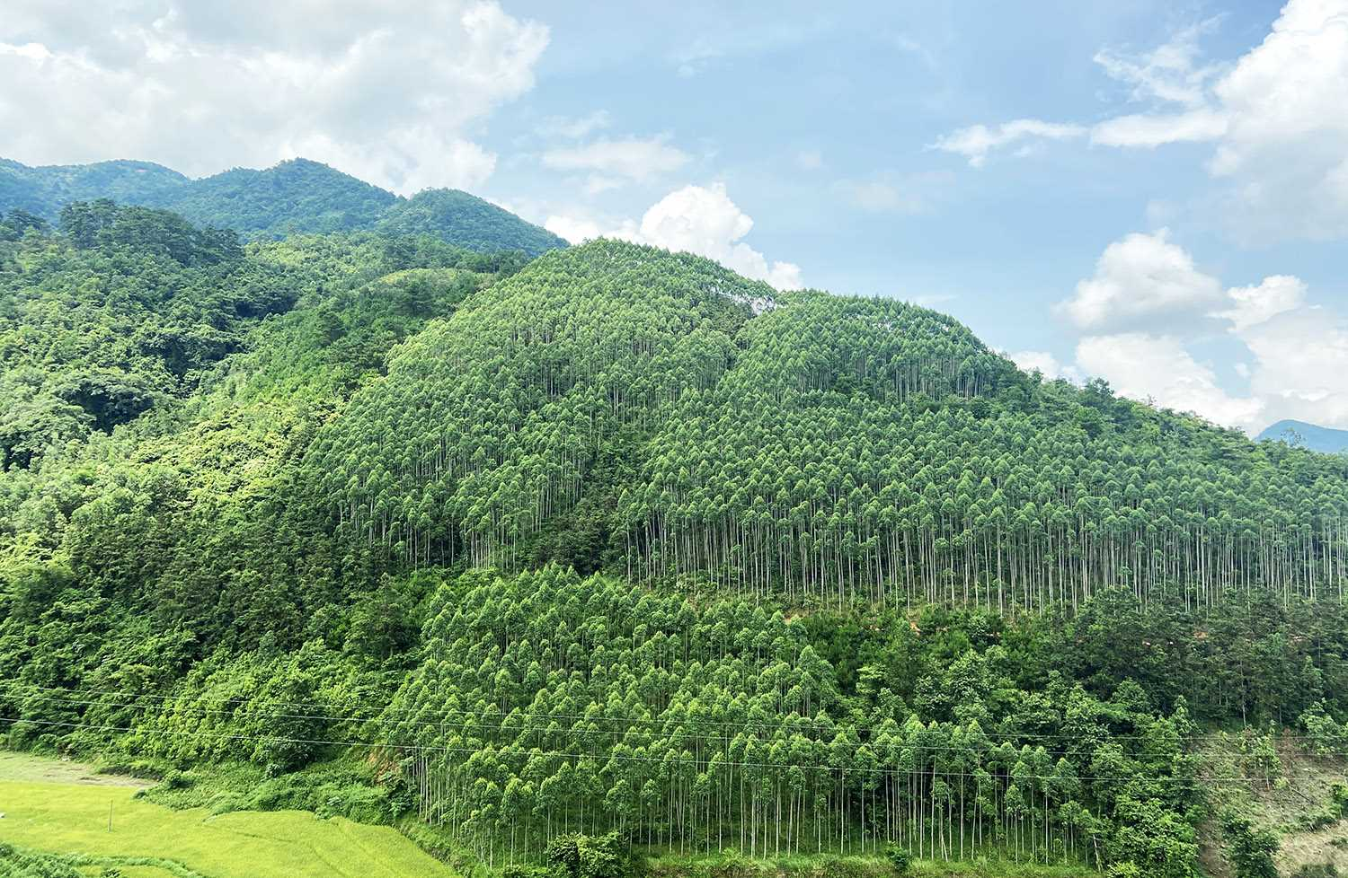
Thứ Sáu, ngày 22 tháng 12 năm 2023
Tự nhiên và Xã hội
Bài 14:
Chức năng một số bộ phận của thực vật (Tiết 1)
Hoạt động 1: Chức năng của rễ cây và thân cây.

Slide 10
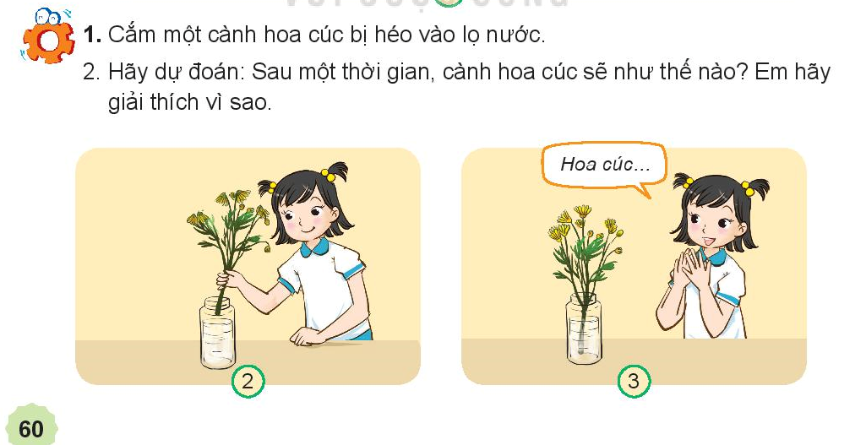
Thứ Sáu, ngày 22 tháng 12 năm 2023
Tự nhiên và Xã hội
Bài 14:
Chức năng một số bộ phận của thực vật (Tiết 1)
Hoạt động 1: Chức năng của rễ cây và thân cây.
Cắm một cành hoa cúc bị héo vào lọ nước.
Hãy dự đoán: Sau một thời gian, cành hoa cúc sẽ như thế nào? Em hãy giải thích vì sao.

Slide 11
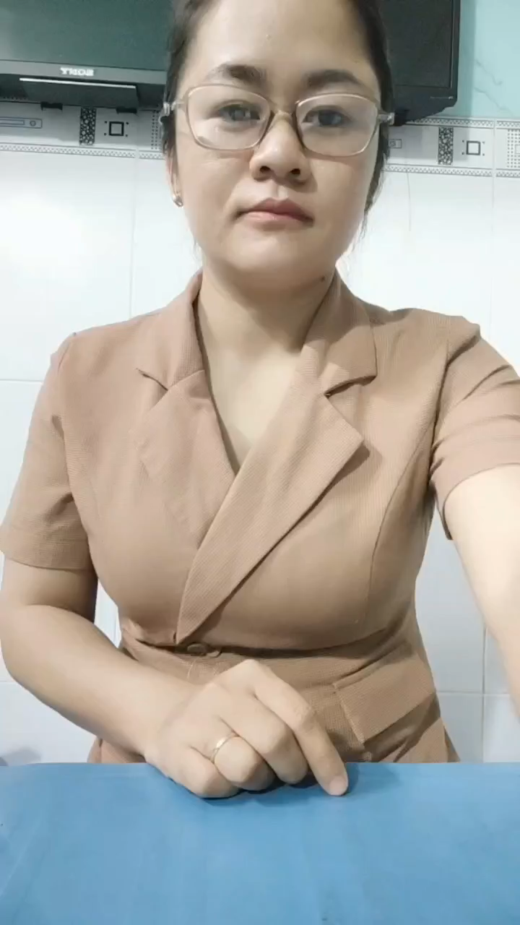
Thứ Sáu, ngày 22 tháng 12 năm 2023
Tự nhiên và Xã hội
Bài 14:
Chức năng một số bộ phận của thực vật (Tiết 1)
Hoạt động 1: Chức năng của rễ cây và thân cây.

Slide 12
Thứ Sáu, ngày 22 tháng 12 năm 2023
Tự nhiên và Xã hội
Bài 14:
Chức năng một số bộ phận của thực vật (Tiết 1)
Hoạt động 1: Chức năng của rễ cây và thân cây.
2. Hãy dự đoán: Sau một thời gian, cành hoa cúc sẽ như thế nào?

Slide 13
Thứ Sáu, ngày 22 tháng 12 năm 2023
Tự nhiên và Xã hội
Bài 14:
Chức năng một số bộ phận của thực vật (Tiết 1)
Hoạt động 1: Chức năng của rễ cây và thân cây.
Em hãy giải thích vì sao cành hoa cúc bị héo lại tươi trở lại.

Slide 14
Thứ Sáu, ngày 22 tháng 12 năm 2023
Tự nhiên và Xã hội
Bài 14:
Chức năng một số bộ phận của thực vật (Tiết 1)
Hoạt động 1: Chức năng của rễ cây và thân cây.
Rễ cây có chức năng gì?
Rễ cây hút nước và muối khoáng hoà tan có trong đất. Ngoài ra, rễ cây còn giúp cây bám chặt vào đất.

Slide 15
Thứ Sáu, ngày 22 tháng 12 năm 2023
Tự nhiên và Xã hội
Bài 14:
Chức năng một số bộ phận của thực vật (Tiết 1)
Hoạt động 1: Chức năng của rễ cây và thân cây.
Thân cây có chức năng gì?
Thân cây vận chuyển nước, muối khoáng, chất dinh dưỡng đi khắp các bộ phận và nâng đỡ cây.

Slide 16
Thứ Sáu, ngày 22 tháng 12 năm 2023
Tự nhiên và Xã hội
Bài 14:
Chức năng một số bộ phận của thực vật (Tiết 1)
Hoạt động 1: Chức năng của rễ cây và thân cây.
Rễ cây hút nước và muối khoáng hoà tan có trong đất. Ngoài ra, rễ cây còn giúp cây bám chặt vào đất.
Thân cây vận chuyển nước, muối khoáng, chất dinh dưỡng đi khắp các bộ phận và nâng đỡ cây.

Slide 17
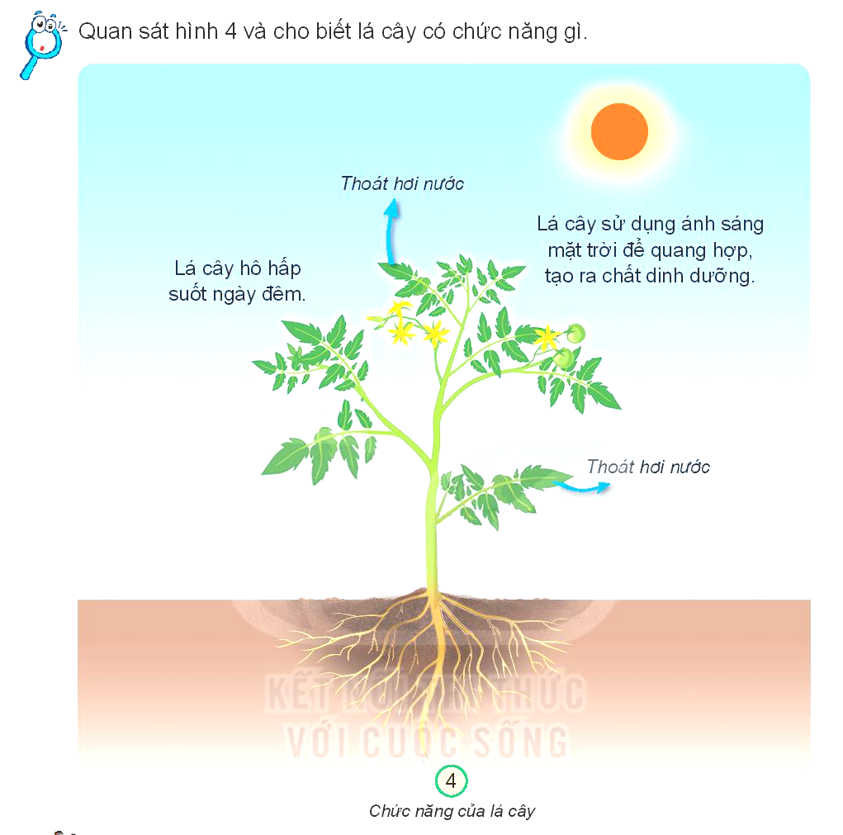
Thứ Sáu, ngày 22 tháng 12 năm 2023
Tự nhiên và Xã hội
Bài 14:
Chức năng một số bộ phận của thực vật (Tiết 1)
Hoạt động 2: Chức năng của lá cây.
Quan sát hình 4 và cho biết lá cây có chức năng gì?
Thoát hơi nước
Thoát hơi nước
Quá trình thoát hơi nước diễn ra vào thời gian nào trong ngày?

Slide 18
Thứ Sáu, ngày 22 tháng 12 năm 2023
Tự nhiên và Xã hội
Bài 14:
Chức năng một số bộ phận của thực vật (Tiết 1)
Hoạt động 2: Chức năng của lá cây.
Quan sát hình 4 và cho biết lá cây có chức năng gì?
Lá cây hô hấp suốt ngày đêm.
Quá trình hô hấp diễn ra vào thời gian nào trong ngày?

Slide 19
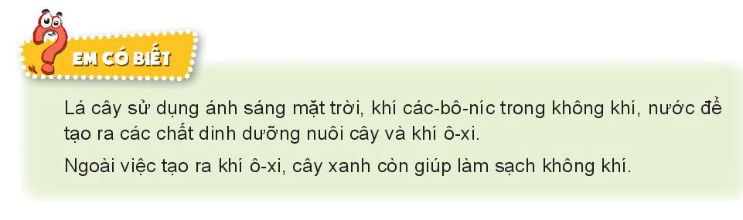
Thứ Sáu, ngày 22 tháng 12 năm 2023
Tự nhiên và Xã hội
Bài 14:
Chức năng một số bộ phận của thực vật (Tiết 1)
Hoạt động 2: Chức năng của lá cây.

Slide 20
Thứ Sáu, ngày 22 tháng 12 năm 2023
Tự nhiên và Xã hội
Bài 14:
Chức năng một số bộ phận của thực vật (Tiết 1)
Hoạt động 2: Chức năng của lá cây.
Giải thích vì sao khi chụp một túi ni-lông khô, không màu lên cây, sau một khoảng thời gian, sờ vào bên trong túi thấy ẩm ướt.

Slide 21
Thứ Sáu, ngày 22 tháng 12 năm 2023
Tự nhiên và Xã hội
Bài 14:
Chức năng một số bộ phận của thực vật (Tiết 1)
Hoạt động 2: Chức năng của lá cây.
Lá cây có những chức năng gì?
Lá giúp cây quang hợp, hô hấp và thoát hơi nước.

Slide 22
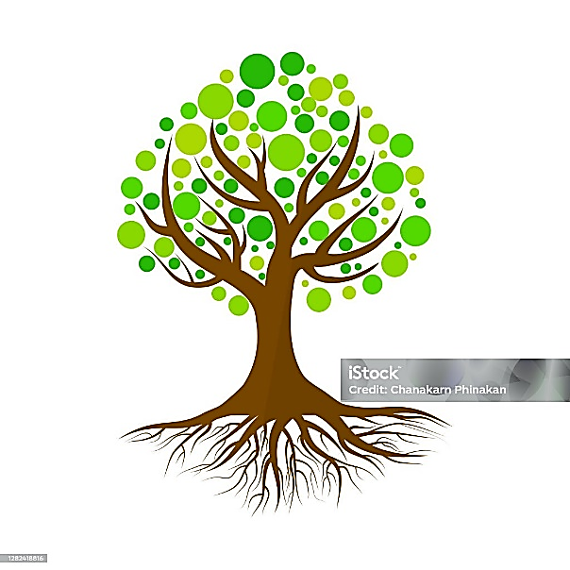
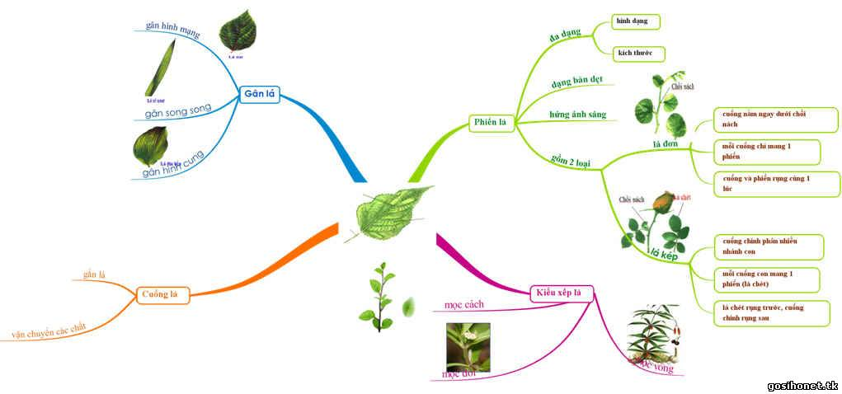
Thứ Sáu, ngày 22 tháng 12 năm 2023
Tự nhiên và Xã hội
Bài 14:
Chức năng một số bộ phận của thực vật (Tiết 1)
Vận chuyển nước, muối khoáng, chất dinh dưỡng đi khắp các bộ phận của cây.
Quang hợp.
Hô hấp.
LÁ
THÂN
Nâng đỡ cho cây..
Thoát hơi nước.
Giúp cây bám chặt vào đất.
RỄ
Hút nước và muối khoáng hoà tan có trong đất.

Slide 23
Thứ Sáu, ngày 22 tháng 12 năm 2023
Tự nhiên và Xã hội
Bài 14:
Chức năng một số bộ phận của thực vật (Tiết 1)

Slide 24
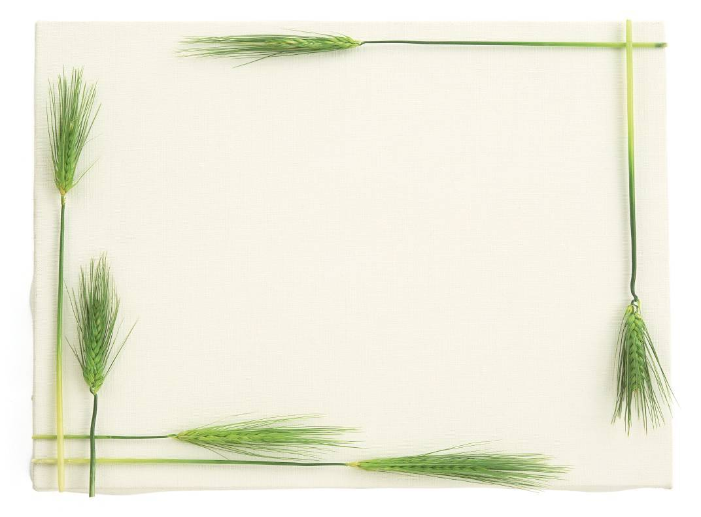



Chúc quý thầy cô sức khỏe!
Chúc các em chăm ngoan, học tốt!!

Slide 25
Thứ Sáu, ngày 22 tháng 12 năm 2023
Tự nhiên và Xã hội
Bài 14:
Chức năng một số bộ phận của thực vật (Tiết 1)
AI NHANH – AI ĐÚNG
THÂN CÂY
Vận chuyển nước, muối khoáng, chất dinh dưỡng đi khắp các bộ phận của cây.

Slide 26
Thứ Sáu, ngày 22 tháng 12 năm 2023
Tự nhiên và Xã hội
Bài 14:
Chức năng một số bộ phận của thực vật (Tiết 1)
AI NHANH – AI ĐÚNG
RỄ CÂY
Giúp cây bám chặt vào đất.

Slide 27
Thứ Sáu, ngày 22 tháng 12 năm 2023
Tự nhiên và Xã hội
Bài 14:
Chức năng một số bộ phận của thực vật (Tiết 1)
AI NHANH – AI ĐÚNG
LÁ CÂY
Giúp cây quang hợp, hô hấp và thoát hơi nước.

Slide 28
Thứ Sáu, ngày 22 tháng 12 năm 2023
Tự nhiên và Xã hội
Bài 14:
Chức năng một số bộ phận của thực vật (Tiết 1)
AI NHANH – AI ĐÚNG
RỄ CÂY
Hút nước và muối khoáng hoà tan có trong đất.

Slide 29
Thứ Sáu, ngày 22 tháng 12 năm 2023
Tự nhiên và Xã hội
Bài 14:
Chức năng một số bộ phận của thực vật (Tiết 1)
AI NHANH – AI ĐÚNG
THÂN CÂY
Nâng đỡ cho cây.

Slide 30
Thứ Sáu, ngày 22 tháng 12 năm 2023
Tự nhiên và Xã hội
Bài 14:
Chức năng một số bộ phận của thực vật (Tiết 1)

Slide 31
Chúc quý thầy cô sức khỏe!
Chúc các em chăm ngoan, học tốt!!

